Slide 1
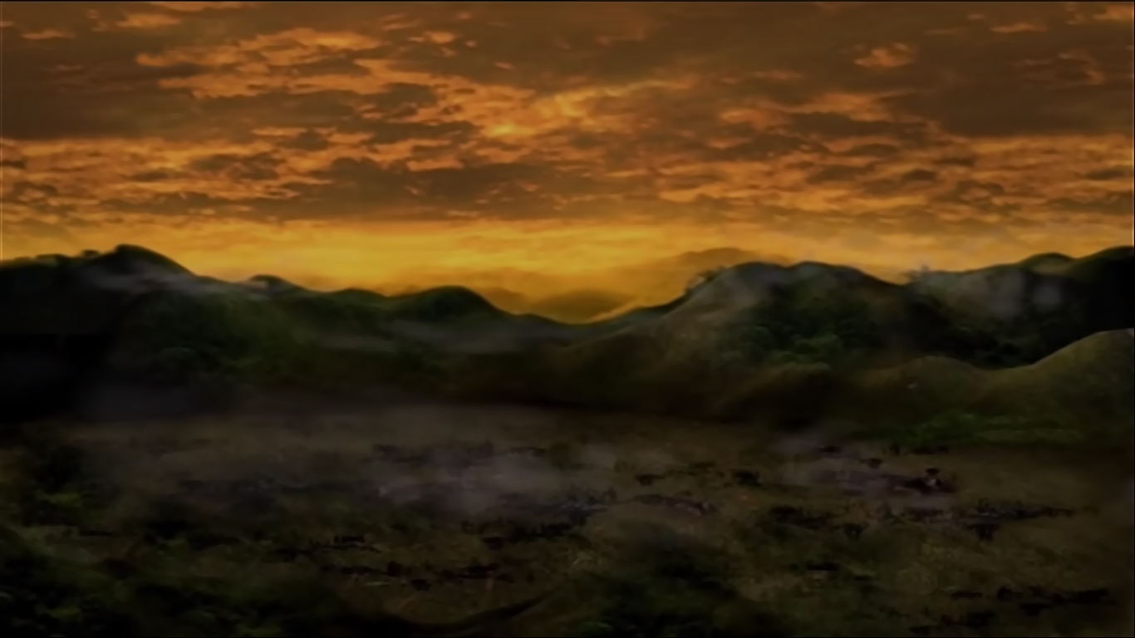
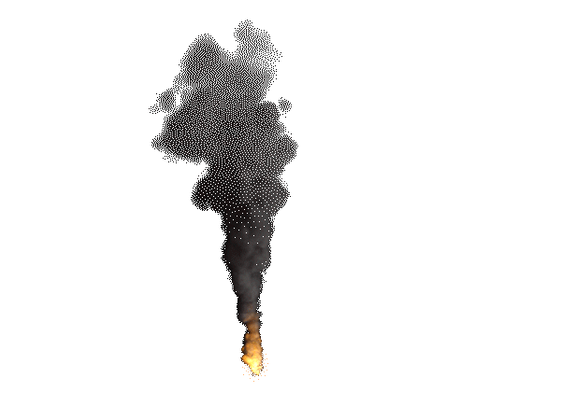
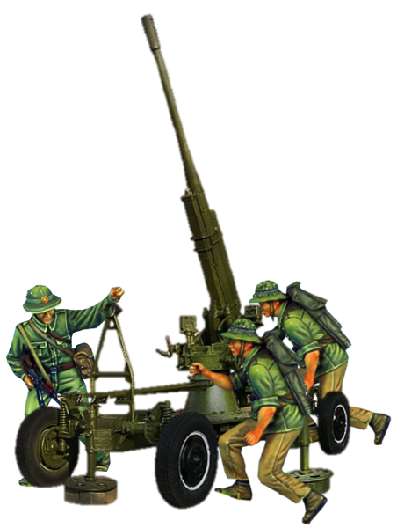
ĐIỆN BIÊN PHỦ
BẢN HÙNG CA BẤT DIỆT

Slide 2
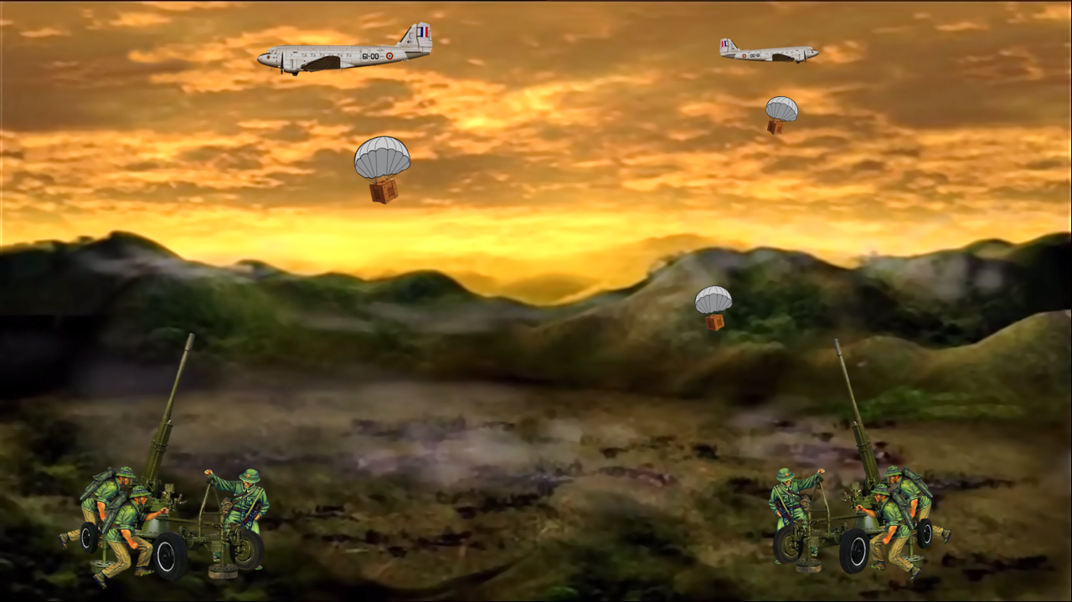
Nhằm tiếp tế cho quân đội Pháp,
máy bay đã được sử dụng để thả
các thùng hàng.
Hãy tìm cách ngăn cản sự viện trợ của máy bay bằng cách trả lời đúng
các câu hỏi

Slide 3
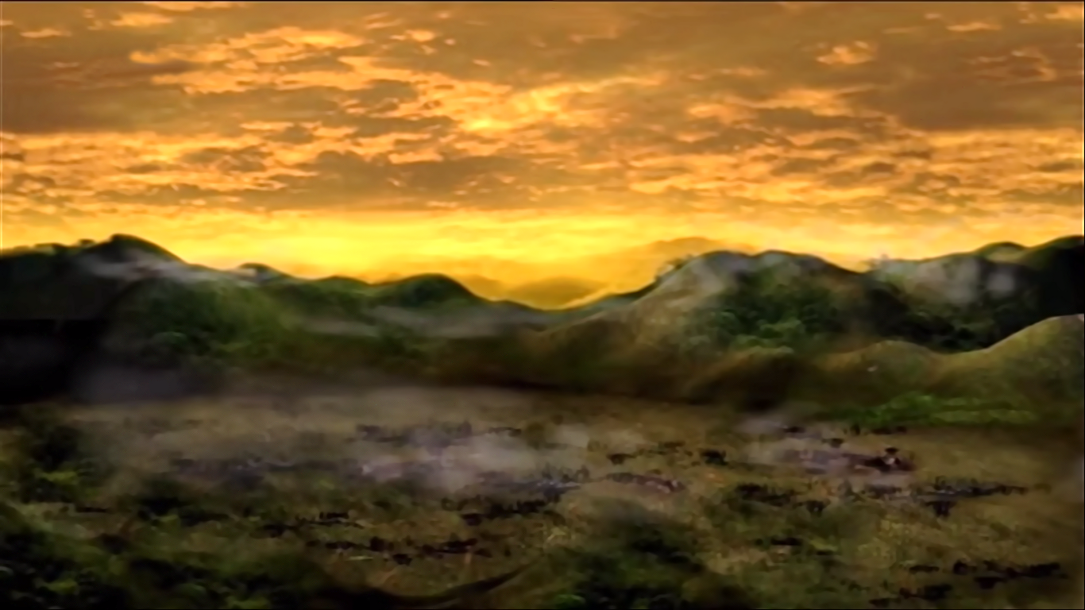
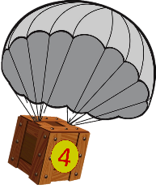

Slide 4
Bắt đầu!
Thầy cô điền câu hỏi ở đây
HẾT GIỜ
A
B
C. Đúng
D

Slide 5
Bắt đầu!
Thầy cô điền câu hỏi ở đây
HẾT GIỜ
A
B
C
D. Đúng

Slide 6
Bắt đầu!
Thầy cô điền câu hỏi ở đây
HẾT GIỜ
A
B
C. Đúng
D

Slide 7
Bắt đầu!
Thầy cô điền câu hỏi ở đây
HẾT GIỜ
A. Đúng
B
C
D

Slide 8
Bắt đầu!
Thầy cô điền câu hỏi ở đây
HẾT GIỜ
A
B. Đúng
C
D

